Slide 1
保育所等訪問支援事業について
【事業所名： 】

Slide 2
１．保育所等訪問支援事業について
２．福祉事業の枠組みについて
３．保育所等訪問支援にかける想い
４. 計画相談について

Slide 3





保育所等訪問支援とは？
平成２４年４月１日施行の改正児童福祉法により創設された
インクルージョンを推進するための後方支援事業
保育所等訪問の目的
保育園や幼稚園、小学校等での集団活動のなかで、子どもたちが安心して過ごすことができる環境を、園・学校の先生方と一緒に考えサポートしていきます。

Slide 4
保育所等訪問支援の重要性
共生社会の実現に向け地域社会への参加・実現を進めるためには、
専門的支援が重要と考えられている。
申請者は保護者であること。保護者の権利として保障されている。
特性ある子どもの集団適応の難しさがあり、家庭や個別対応（療育）
から般化しにくい実情がある。
保育所等訪問支援は、平成 24 年 4 月 1 日施行の改正児童福祉法により創設された支援である。わが国は2013年に「障害者の権利に関する条約」を批准し、障害のある人もない人も共に暮らす共生社会の実現に向け本格的に歩み出すこととなったが、地域社会への参加・包容（インクルージョン）を進めるためには、子どもの頃から共に育ち合う経験が何よりも大切であることは言うまでもないだろう。平成 26 年に厚生労働省が開催した「今後の障害児支援の在り方に関する検討会」（柏女霊峰座長）では、障害児支援は「インクルージョンを推進するための後方支援」の役割を担うことが明確化され、①障害のある子どもも原則、一般施策の中で育つことが当たり前であること、②インクルージョンを進めるには障害のある子どもやその家族、受け入れる一般施策のスタッフや障害のない子どもたちが安心できるよう特性に応じた環境調整や関わり方、集団への働きかけなど専門的支援が必要であることが確認された。その中において保育所等訪問支援は、インクルージョンを推進する「１丁目１番地」の重要な事業であり、全国的に普及させていく必要がある。
※厚生労働省平成２８年度障害者総合福祉推進事業
保育所等訪問支援の効果的な実施を図るための手引書より

Slide 5
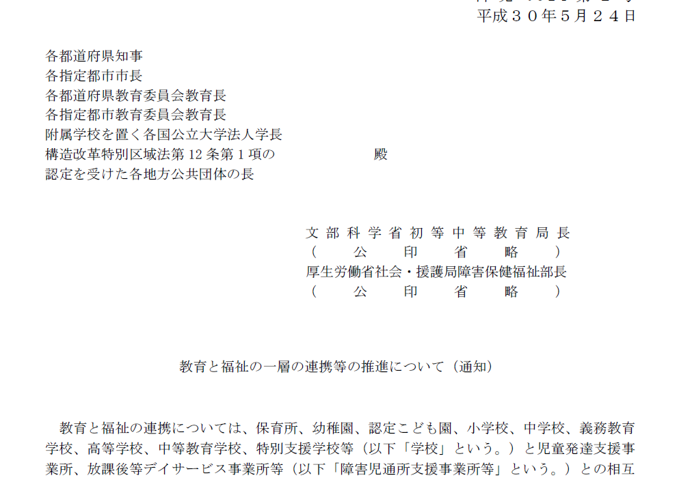
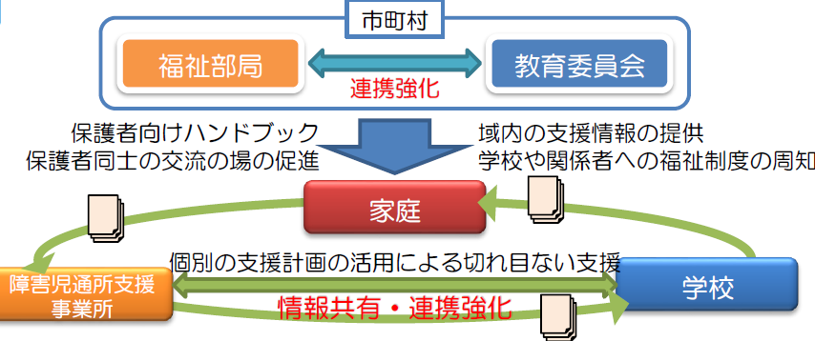
平成30年に改めて文科省より
「福祉と教育のより一層の連携」
強化として、「トライアングル」プロジェクトの報告が入り、連携の加速化につながる。

Slide 6
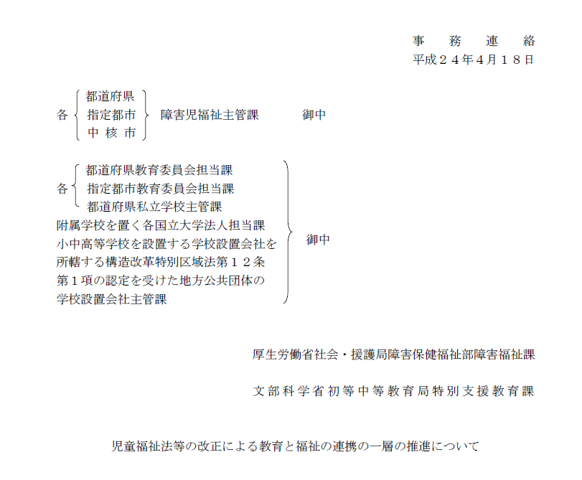
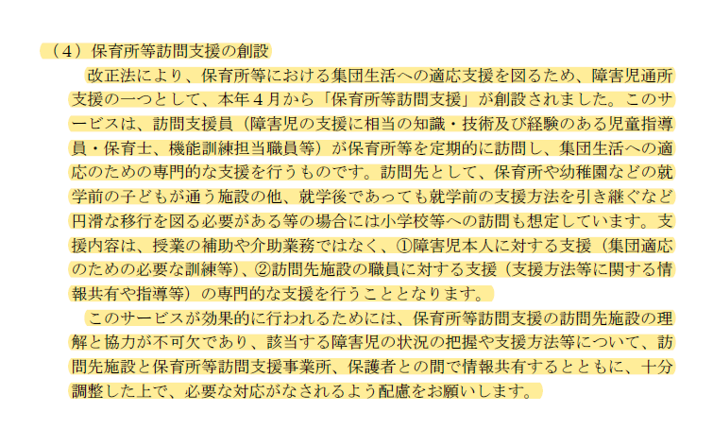
平成24年4月1日に文科省が事務連絡として教育委員会への通達文章として、「教育と福祉の連携の一層推進」の中に、放課後等デイサービスと並び、保育所等訪問支援事業について記載があり、私達の事業がそちらに該当するものとなります。

Slide 7
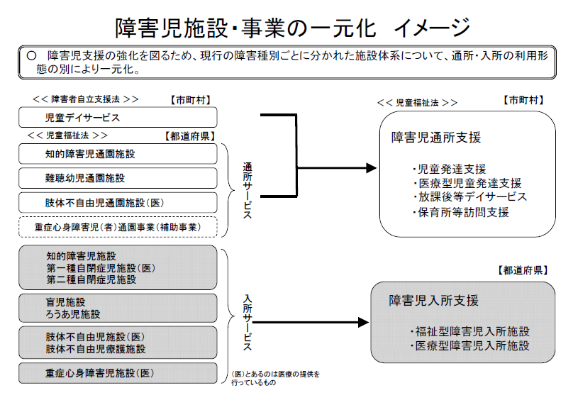
保育所等訪問支援事業は
児童福祉法内の障害児通所支援事業の1つです
<図>H24児童福祉法改正による障害児施設・事業の一元化
障害者自立支援法の等の一部を改正する法律案の概要
http://urx.red/Ns71

Slide 8
保育所等訪問支援の流れ（例）
  学校のルールや方針を事前にご共有ください
  ・学校の方針に沿って支援を行います
  ・都度の先生方の対応時間を減らします
＜訪問支援サービス全体の流れ＞
学校
保護者より学校へ連絡
日程調整
（電話）
ご挨拶と
サービス説明
（訪問）
訪問支援（月2回程度／1回1時間程度）
ケース会議
（サービスの終了または継続）
事業所
サービス説明
契約
保護者
ご利用希望
自治体への連絡
受給者証申請
訪問支援記録の共有（月1回）
フィードバック
＜訪問時の流れ＞
学校園
（授業）
学校園へ到着
職員室へごあいさつ
本児についての
ヒアリング
学校園から退出
職員室へごあいさつ
学校園やお子様の状態に合わせた形で
支援内容等を学校園へご報告
事業所
観察・直接支援
必要時のみ、
事前に許可を得て実施

Slide 9
利用者負担額について
福祉サービスとなるため
・保護者は原則１割負担で利用できます
・所得に応じて負担上限額が設定されています
●市町村民税非課税世帯 ：０円
●市町村民税課税世帯 ：４６００円
（収入が概ね８９０万以下の世帯が対象）
●上記以外 ：３７,２００円
※未就学年齢の児童に関しては、｢満3歳になって初めての４⽉１⽇から小学校就学まで（３年間）｣は無償化の対象

Slide 10
■他のサポートとの違い
 | 保育所等訪問支援 | 児童発達支援・放課後等デイサービス における園・学校との連携 | 計画相談
位置付け
目的 | 保育所等訪問支援を通して、普段通所している場所での集団適応を支援する（直接支援・間接支援） | 子どもの主となる生活場面での様子を知ることで、児童発達支援事業所での支援に活かす | 子どもの利用する障害福祉サービスやその内容等を決めた計画案を作成 支援の方向性を統一できるように、本児・家族・関係機関などとの関係性や環境の調整を行う
支援対象 | 本児および園・学校等、訪問先の職員 | 本児および家庭 | 本児および家庭
実施時間・頻度 | 月１～２回程度 一回の訪問時間／約１時間程度 ※園や学校のご都合に合わせるため 例外もあり | 各事業所による | 半年に一回１時間程度
実施者 | 保育所等訪問支援事業所の 児童発達管理責任者 もしくは訪問支援員 | 児童発達支援／放課後等デイサービス事業所の児童発達管理責任者 もしくは指導員 | 相談支援専門員
依頼者 | 保護者 | 保護者 | 保護者
児童福祉法
児童福祉法
①児童発達支援
➁放課後等デイサービス
➂保育所等訪問支援
①児童発達支援
➁放課後等デイサービス
➂保育所等訪問支援
障害者総合支援法
障害児
通所支援
障害児
通所支援
児童福祉法

Slide 11

訪問支援にかける想い
支援員が心掛けていること
■「自分らしく」を支える、個と環境へのアプローチ
お子様の特性に寄り添う支援と、それを受け入れる環境調整の双方から、その子らしい育ちを支えます。
■信頼の架け橋となり、一貫した支援を実現する
園・学校と保護者の連携を深め、信頼関係を築くことで、場所が変わっても途切れない一貫した支援を届けます。
■安心できる環境で、教育・保育の効果を最大化する
先生方と共に安心・安全な居場所を整え、日々の活動の中で子どもたちが持つ力を最大限に引き出します。
■「できた！」の達成感で、自己肯定感を育む
集団生活での成功体験を積み重ね、自信と達成感を分かち合うことで、健やかな自己肯定感を育みます。

Slide 12
訪問支援にかける想い
支援員が心掛けていること
■目標と役割分担の明確化
支援のゴールと各々の役割を共有し、チームとして効果的なアプローチを行います。
■組織方針への理解と尊重
学校や園の教育理念・方針を深く理解し、現場の状況を尊重した柔軟な支援を行います。
■敬意と相互理解に基づく連携
訪問先の先生方への敬意を忘れず、対話を通じた相互理解をすべての基盤とします。
■保護者と先生の想いに寄り添う
サポート双方のニーズを丁寧に汲み取り、理想とする教育・保育を実現するための伴走者となります。
■守秘義務とコンプライアンスの徹底
個人情報保護と倫理規範を厳守し、誠実な支援を徹底します。

Slide 13
保育所等訪問支援実施に伴う学校園との約束事項
●個人情報保護と守秘義務の徹底
業務上知り得た機密情報および個人情報は、法令と社内規程を厳守して取り扱います。支援期間中はもちろん、終了後も第三者へ漏洩することはありません。
●情報の無断掲載・公開の禁止
学校・園の許可なく、活動事例や関係者のコメント等を事業所の広報物、SNS等に掲載することはありません。
●信頼関係を第一とした報告書の共有
保護者様と学校・園の信頼関係を最優先に考えます。ご要望があれば、保護者様への報告書を事前に回覧し、内容の確認や修正を反映させていただくことも可能です。
●先生方のご負担に配慮した連携
ヒアリング等は先生方の業務を妨げないよう、学校・園が指定する日時に合わせ、柔軟に実施いたします。
●集団参加の促進を目的とした支援スタイル
主目的は「お子様の集団参加」の促進です。一方的な助言や提案は行わず、先生方から関わり方等の相談をいただいた場合に限り、専門的見地からお応えいたします。
●他のお子様への刺激を最小限に抑える配慮
他児への影響を考慮し、細心の注意を払います。教室内の参観が難しい場合は、廊下からの観察を希望するなど、現場の状況を優先いたします。
●訪問時の挨拶と所在の明確化
訪問の際は必ず担当の先生（または必要に応じて、管理職の先生など）へご挨拶を行い、滞在の開始と終了が明確に伝わるよう徹底いたします。
●柔軟なルール設定への対応
その他、学校・園独自のルールやご要望がある場合は、協議の上で柔軟に設定、対応をさせていただきます。

Slide 14
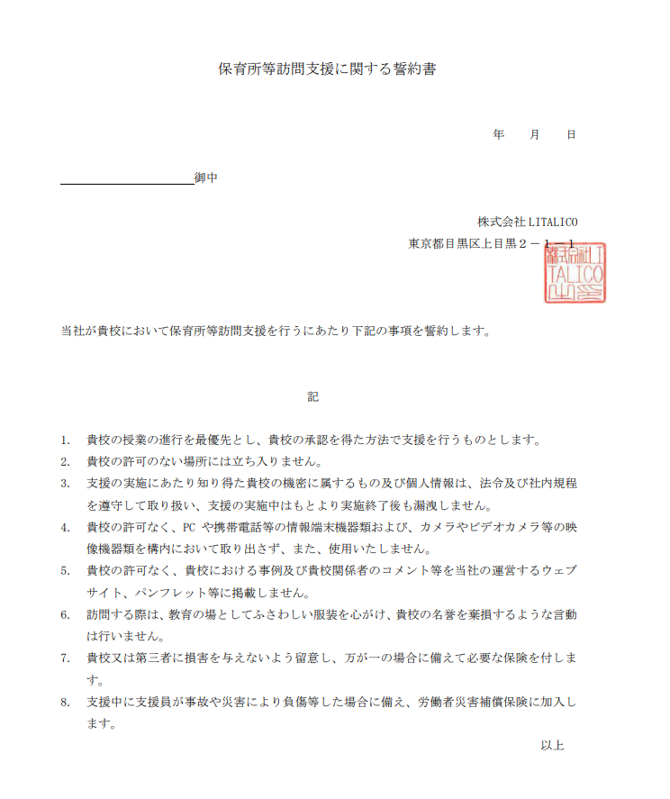
必要に応じて、書面等での確認に対応いたします
・個別の誓約書・確認書発行
訪問支援にあたっての遵守事項や約束事について、各園・学校のご方針に合わせた項目を作成し、事前に誓約書等の書面を発行することが可能です。
・三者合意に基づく信頼関係の構築
学校・園に既定の様式がある場合はそちらを優先し、内容を協議した上で「保護者・学校園・事業所」の三者が合意し、強固な信頼関係を築くことを目的とします。独自の様式がない場合は、当事業所にて案を作成し、ご提案させていただくことも可能です。

Slide 15


保育所等訪問支援の 「Q＆A」
どんな資格を持っている人が訪問をするのでしょうか？
障害児支援に関する知識及び相当の経験を有する児童指導員、
保育士、理学療法士、作業療法士又は心理担当職員等であって、集団生活への適応のため専門的な支援の技術を有する者が訪問させて頂きます。
診断はおりておらず、通常の学級に在籍していますが訪問に行って頂くことは可能でしょうか？
自治体の窓口（西宮市の場合は障害福祉課）や、契約中の相談支援事業所と学校に相談し、申請を経て「受給者証」が発行されれば利用可能です。
支援にあたっては、授業中の様子だけでなく、休み時間の友人関係など、学校生活を多角的に観察しサポートいたします。

Slide 16
保育所等訪問支援の 「Q＆A」
当日は管理職の先生に挨拶してもらえるのでしょうか？
訪問当日は到着時と退出時に事務室もしくは職員室にご挨拶させて頂いております。
（学校園のご都合に合わせております）
保育所等訪問支援事業の受け入れに当たり、困ったことや不明点があれば、どこに相談したらよいでしょうか？
市障害福祉課にご相談ください。必要に応じて、法人指導課、特別支援教育課、幼児教育・保育センターなどと連携して対応してまいります。

Slide 17
計画相談について
サービス等利用計画についての相談及び作成などの支援が必要と認められる場合に、障害者（児）の自立した生活を支え、障害者（児）の抱える課題の解決や適切なサービス利用に向けて、ケアマネジメントによりきめ細かく支援するもの
障害者総合支援法第5条第18項
児童福祉法第6条の2の２第７項
相談支援とは基本相談支援、地域相談支援及び計画相談支援をいい、地域相談支援とは、地域移行支援及び地域定着支援をいい、計画相談支援とは、①サービス利用支援及び②継続サービス利用支援をいい、一般相談支援事業とは基本相談支援及び地域相談支援のいずれも行う事業をいい、特定相談支援事業とは、基本相談支援及び計画相談支援のいずれも行う事業をいう。
障害児相談支援とは、①障害児支援利用援助及び②継続障害児支援利用援助を行うことをいい、障害児相談支援事業とは、障害児相談支援を行う事業をいう。

Slide 18
西宮市の
計画相談支援事業・障害児相談支援事業
■西宮市では、障害のある人本人の思いや希望、意思決定を最大限尊重することを基本として、「本人中心支援」を理念とした相談支援の展開に取り組んでいます。
■障害者の日常生活及び社会生活を総合的に支援するための法律に基づく計画相談支援の事業の人員及び運営に関する基準などに規定されているサービス等利用計画やサービス担当者会議 は、西宮市では「本人中心支援計画」や「本人中心支援会議」と呼称しています。​

Slide 19
本人中心支援会議とは
「本人中心支援会議」はサービス提供において制度上、位置付けられた必須のプロセスです。
利用者中心に作成された各計画に基づき目的・目標、支援内容等を共有し、支援チームをつくり 上げていく重要なプロセスです。利用者が支援チームの心強さや自分の力を実感できる場として 利用者中心に行われる必要があります。 また支援チームは初めから機能している訳ではなく少しずつ成熟していくものです。チ ームの相互理解を促し、関係性を築き上げる場としての活用が求められます。​
学校
育成
SSW
医療
家族
友達
相談支援事業所
本人
療育
習い事
習い事
行政

Slide 20










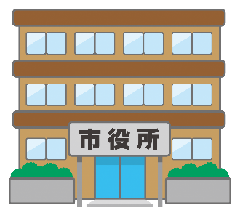





最後に・・・
スクールソーシャルワーカー
保育士・幼稚園教諭
スクールカウンセラー
教師
学童保育
相談支援専門員
特別なニーズのあるお子さまの周囲には様々な職種の人たちが関わっています。
トライアングルプロジェクトの名の下、家庭・教育・福祉、そして医療が連携していくことで、子どもたちが生き生きと生活できる社会の実現を目指しています。
放課後等デイサービス
児童発達支援
習い事
医師
看護師
市役所職員
療法士

